Slide 1
発達凸凹アカデミー ベーシック講座 偏食と食事療法

Slide 2
今日の流れ
・ 自己紹介（10分）
・ 食事療法講義 (60分）
・ 休憩 (10分)
・ 偏食講義（80分）
・ 質疑応答
・ アンケート記入
Notes:
自己紹介：講師・参加者 講座の目的など

Slide 3
＜自己紹介＞

Slide 4
＜自己紹介タイム＞
① お名前
② 住んでいる場所
③ どうして講座を受けようと思ったのか

Slide 5
＜食事療法＞

Slide 6
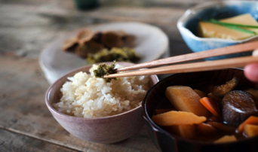
発達障害の食事療法とは・・・
発達障害の症状として出てるものを
軽減するために、根本的原因を
食事による栄養素の増減で
アプローチしていく改善法

Slide 7
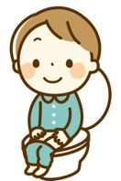
食事療法の効果
・腸内環境が整う
・頭痛が治る
・下痢や便秘が治る
・アレルギー症状が改善する
・癇癪が減った
・落ち着いてくる
・前向きになる
・集中力が出てくる
・その他

Slide 8
なぜ食事療法なのか
腸と脳は繋がっている
腸の主な働き
食べたものを、消化吸収する
病原菌、ウイルスから身体を守る
（免疫機能）
・脳の情報を受け取っている
・腸の状態を脳に伝達している
Notes:
様々な身体的問題
免疫機能の調節不全
腸内環境の悪化（悪玉菌増殖）
消化機能低下
解毒能力低下
リーキーガット症候群
炎症
食物過敏
グルテンカゼインの消化不良
→腸内の炎症

Slide 9
腸が元気になれば、脳が元気になる！
ZZZZZZ
食事療法を始める
腸が元気になる
脳が元気になる

Slide 10
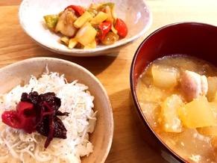
食事療法の基本の流れ
腸に良くない影響を与えているものを減らす
必要な栄養素を足す

Slide 11
◎ 腸に良くない影響を与えているものとは
・食品添加物や化学合成物質
・人工甘味料
・特定の食品
（グルテンなど）
→原材料を確認する
→果糖ブドウ糖液など
→グルテン、カゼイン、糖質など
Notes:
現物で説明

Slide 12
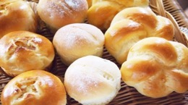
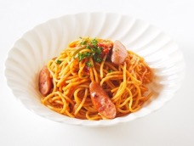
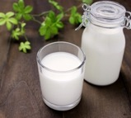
・ 特定の食品
グルテン →小麦粉に含まれているたんぱく質
カゼイン →牛乳、乳製品などに含まれているたんぱく質
糖質 →食品に含まれている糖質、砂糖

Slide 13
◎ 腸に良くない影響を与えている原因とは
消化吸収に時間がかかる
内臓に負担がかかる
依存性がある
脳に影響がある

Slide 14
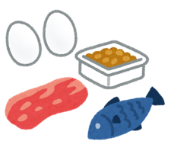
◉ 必要な栄養素を足す
炭水化物
３大栄養素
米
油
脂 質
たんぱく質
Notes:
３大栄養素（炭水化物、タンパク質、脂質）
生きていくための大切な栄養素です。
質の良い食材を食べましょう
食事療法の基本
１、除去
２、足りていない栄養素を足す
さきほどもいいましたが、除去して腸内環境を整えてからでないと、いい栄養素も吸収されない。
代謝吸収のために、ちいさな分子になるために、酵素が必要
酵素→ 体内で作られる酵素。食物で取り入れる酵素。酵素食。乳酸菌、しょうゆ、みそ、納豆、甘酒、
乳酸菌と乳製品は別物。
３大栄養素→成長期のお子さんは、特に大切な栄養素。量よりも質を重視。
つまり、良質なものをとること。
良質だからこそ、体は最大限に機能を発揮できる。
なるべく、腸内環境、内臓に負担のかけない、農薬、抗生物質が使用されていない食材を選びましょう。
脂質で大切な栄養素は、オメガ３。脳の発達にかかせない栄養素です。
オメガ３は、DHA、EPAも含まれています。

Slide 15
必要な栄養素と期待される効果
 | 必要な栄養素 | 期待される効果 | 食材例
炭水化物 | 糖質 | すぐにエネルギーになる | ごはん（玄米、分つき米、胚芽米）、そば、ビーフン、とうもろこし、ひえ、きび、キヌア、アマランサス
 | 食物繊維 | 腸のおそうじをする | こんにゃく、海藻、寒天、おから（乾燥）
脂肪 | 脂質 | すぐにエネルギーになる ホルモン、細胞を作る | オリーブ油、ごま油、米油、菜種油、ココナッツ油などの植物油、牛脂、ラード、
 | オメガ３ | 脳の働きをスムーズにする | くるみ、さば、まぐろ、うなぎ、さんま、えごま油 、エゴマ、亜麻仁油
タンパク質 | タンパク質 | エネルギーになる からだをつくる（血、肉、骨） | 肉、魚、大豆、大豆製品（豆腐、生揚げ、納豆、きな粉など） 鶏卵
ミネラル | カルシウム | 骨・歯をつくる 脳の働き調節 精神の安定 | 生揚げ、凍り豆腐、焼き豆腐、がんもどき、油揚げ、ししゃも、イワシ丸干し、しらす干し、さくらえび、しじみ、海藻（ひじきなど）、小松菜、菜の花、水菜、ごま、切り干し大根 、アーモンド
 | マグネシウム | うんちがでやすくなる 精神の安定 | のり、わかめ、昆布、ひじき、ごま、アーモンド
 | 鉄 | 疲れにくくなる 精神の安定 | 豚レバー、あさり、しじみ、牛肉、がんもどき、納豆、海藻（ひじき、のり）、煮干し
 | 亜鉛 | 味覚が正常になる 、精神の安定 | 牡蠣、豚レバー、牛肉、鶏卵、煮干し、ピュアココア、ごま
ビタミン | ビタミンB群 | 脳や神経の働きを調節する ３大栄養素の代謝を助ける セロトニンの材料になる 造血を促進する | 豚肉、うなぎ、アーモンド、レバー、レバー、海苔、納豆 鶏卵、にんにく、マグロ、カツオ、黒砂糖、鶏ひき肉、しじみ、 いわし、さんま、さば、じゃこ 、緑茶、きな粉、 菜の花、枝豆、大豆
 | ビタミンC | 免疫力がつく | アセロラ、キウイ、菜の花、ブロッコリー
 | ビタミンD | カルシウムの吸収を助ける 成長を促進する | しらす干し、イワシ丸干し、サケ、きくらげ、煮干し、干ししいたけ キノコ類
Notes:
さらに詳しい栄養素の勉強については、、、

Slide 16
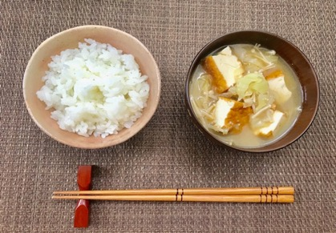
今日からできること ごはんと味噌汁で
栄養を摂ろう
カルシウム
ビタミンB群
鉄
炭水化物
ビタミンC
ビタミンB群
ビタミンD
食物繊維
亜鉛
鉄
たんぱく質
脂質
ごはん と 味噌汁（キャベツ・えのき・厚揚げ）
Notes:
お米は、ビタミンA、ビタミンDが、ZERO

Slide 17
お米の栄養成分表
 |  |  |  |  |  |  |  |  |  |  |  |  | ビ | タ | ミ | ン
可食部１００g当たり | エネルギー | たんぱく質 | 脂質 | 炭水化物 | 食物繊維 | カリウム | カルシウム | マグネシウム | リン | 鉄 | 亜鉛 | E | B1 | B2 | ナイアシン | B６ | 葉酸 | パントテン酸
 | KCAL | g | g | g | g | mg | mg | mg | mg | mg | mg | mg | mg | mg | mg | mg | μg | mg
玄米 | 353 | 6.8 | 2.7 | 74.3 | 3 | 230 | 9 | 110 | 290 | 2.1 | 1.8 | 1.2 | 0.41 | 0.04 | 8 | 0.45 | 27 | 1.37
半つき米 | 356 | 6.5 | 1.8 | 75.9 | 1.4 | 150 | 7 | 64 | 210 | 1.5 | 1.6 | 0.8 | 0.3 | 0.03 | 5.1 | 0.28 | 18 | 1
七分つき米 | 359 | 6.3 | 1.5 | 76.6 | 0.9 | 120 | 6 | 45 | 180 | 1.3 | 1.5 | 0.4 | 0.24 | 0.03 | 3.2 | 0.2 | 15 | 0.84
精白米 うるち米 | 358 | 6.1 | 0.9 | 77.6 | 0.5 | 89 | 5 | 23 | 95 | 0.8 | 1.4 | 0.1 | 0.08 | 0.02 | 2.6 | 0.12 | 12 | 0.66
もち米 | 359 | 6.4 | 1.2 | 77.2 | 0.5 | 97 | 5 | 33 | 100 | 0.2 | 1.5 | 0.2 | 0.12 | 0.02 | 3.1 | 0.12 | 12 | 0.66
はいが精米 | 357 | 6.5 | 2 | 75.8 | 1.3 | 150 | 7 | 51 | 150 | 0.9 | 1.6 | 0.9 | 0.23 | 0.03 | 4.2 | 0.22 | 18 | 1
玄米ごはん１００g中、玄米・半つき米・七分つき米 ４７g相当量 ３食分 お米 ２１１g
精白米ごはん１００g中、精白米５５g相当量 お茶碗１杯１５０gぐらい ３食分 お米 約２５０g
お米の利点：３大栄養素の他に、ビタミンミネラルが含有されている
お米の欠点：ビタミンA、ビタミンC、ビタミンDが含有されていない

Slide 18
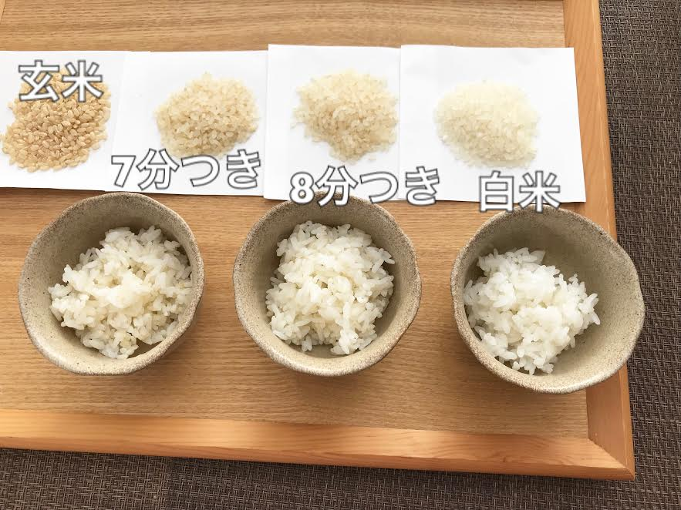
お米の精米度の違い

Slide 19
出汁の栄養成分表
 |  |  | 昆布 | カツオ節 | さば節 | あごだし | 干しいたけ | 煮干 |  |  |  | 昆布 | カツオ節 | さば節 | あごだし | 干しいたけ | 煮干
 | エネルギー | kcal | 145 | 356 | 360 | 350 | 182 | 332 | V | レチノール当量 | μg | 95 | tr | tr | 0 | 0 | tr
 | たんぱく質 | g | 8.2 | 77.1 | 73.9 | 80.0 | 19.3 | 64.5 | A | Βカロテン当量 | μg | 1100 | 0 | 0 | 9 | 0 | 0
 | 脂質 | g | 1.2 | 3.2 | 5.1 | 2.2 | 3.7 | 6.2 |  | D | μg | 0 | 6.0 | 12.0 | 3.9 | 16.8 | 18.0
 | 炭水化物 | g | 61.5 | 0.8 | tr | 0.1 | 63.4 | 0.3 |  | E | mg | 0.9 | 1.2 | 0.9 | 4.0 | 0 | 0.9
 | ナトリウム | mg | 2800 | 130 | 370 | 610 | 6 | 1700 | ビ | K | μg | 90 | 0 | 0 | 1 | 0 | 0
ミ | カリウム | mg | 6100 | 940 | 1100 | 1200 | 2100 | 1200 |  | B1 | mg | 0.48 | 0.55 | 0.25 | 0 | 0.50 | 0.10
 | カルシウム | mg | 710 | 28 | 880 | 1200 | 10 | 2200 | タ | B2 | mg | 0.37 | 0.35 | 0.85 | 0.32 | 1.40 | 0.10
ネ | マグネシウム | mg | 510 | 70 | 140 | 170 | 110 | 230 |  | ナイアシン | mg | 1.4 | 45.0 | 15.0 | 16.7 | 16.8 | 16.5
 | リン | mg | 200 | 790 | 1200 | 1300 | 310 | 1500 | ミ | B6 | mg | 0.03 | 0.53 | 0.68 | 0.24 | 0.45 | 0.28
ラ | 鉄 | mg | 3.9 | 5.5 | 7.2 | 2.2 | 1.7 | 18.0 |  | B12 | μg | 0 | 14.8 | 6.0 | 12.9 | 0 | 41.3
 | 亜鉛 | mg | 0.8 | 2.8 | 8.4 | 3.3 | 2.3 | 7.2 | ン | 葉酸 | μg | 260 | 11 | 30 | 22 | 240 | 74
ル | 銅 | mg | 0.13 | 0.27 | 0.43 | 0.20 | 0.50 | 0.39 |  | パントテン酸 | mg | 0.21 | 0.82 | 1.55 | 0.62 | 7.93 | 1.81
 | マンガン | mg | 0.25 | - | 0.05 | 0.10 | 0.87 | - |  | ビオチン | μg | 9.6 | 14.9 | - | 13.7 | 36.6 | -
 | ヨウ素 | μg | 240000 | 13 | - | 42 | 4 | - |  | C | mg | 25 | 0 | 0 | 0 | 0 | 0
 | セレン | μg | 2 | 320 | - | 120 | 4 | - |  | 食物繊維 | g | 27.1 | 0 | 0 | 0 | 41.0 | 0
 | クロム | μg | 11 | 1 | - | 1 | 5 | - | ア | グルタミン酸 | mg | 2240 | 26 | 10000 | 12000 | 0 | 50
 | モリブデン | μg | 12 | 1 | - | 2 | 3 | - | ミ | イノシン酸 | mg | 0 | 600 | - | - | 0 | 863
 | 食塩相当量 | g | 7.1 | 0.1 | 0.9 | 1.5 | 0 | 4.3 | ノ | グアニル酸 | mg | 0 | 0 | 0 | 0 | 156.5 | 0
※食材の栄養成分です。

Slide 20
みその栄養成分表
 | エネルギー | たんぱく質 | 脂質 | 炭水化物 | カルシウム | 鉄 | 亜鉛 | ビタミンB１ | ビタミンB２ | ビタミンB６ | 食塩相当量
 | kcal | g | g | g | mg | mg | mg | mg | mg | μg | g
米味噌 甘みそ 淡色白みそ 赤色辛みそ | 217 192 186 | 9.7 12.5 13.1 | 3.0 6.0 5.5 | 37.9 21.9 21.1 | 80 100 130 | 3.4 4.0 4.3 | 0.9 1.1 1.2 | 0.05 0.03 0.03 | 0.10 0.10 0.10 | 0.04 0.11 0.12 | 6.1 12.4 13.0 | 西京みそ、関西白みそ 信州みそ等 田舎みそ
麦みそ | 198 | 9.7 | 4.3 | 30.0 | 80 | 3.0 | 0.9 | 0.04 | 0.10 | 0.10 | 10.7 | 九州みそ
豆みそ | 217 | 17.2 | 10.5 | 14.5 | 150 | 6.8 | 2.0 | 0.04 | 0.12 | 0.13 | 10.9 | 八丁みそ
可食部１００あたり

Slide 21
＜ワーク１＞ ごはんと味噌汁の献立（中身）を、「必要な栄養素と期待される効果」を参考に、考えてみましょう。
例：７分つきごはん
キャベツ、えのき、厚揚げの味噌汁
ふりかけ、丼物、混ぜご飯

Slide 22
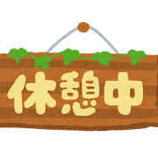

Slide 23
＜偏食＞

Slide 24
一般的な“好き嫌い”を
改善するための対策が
うまくいかない…
１
同じものしか
食べない…
食事時間に
怒ってばっかり…
食事の
よくある悩み
食べられるものが
極端に少ない…
学校給食が心配…

Slide 25
３つのポイント
①子どもの特性を理解する
②原因を知る
③観察する
子どもに寄り添っていく

Slide 26
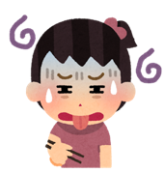
子どもの食べない原因
食べない原因は、ひとりひとり異なる。
感覚（味覚、触覚、嗅覚、聴覚、視覚）
環境
こだわり
見通し
トラウマ
食への意欲
筋力
体調や気分
お腹が空いていない

Slide 27
＜ワーク２＞
子どもが食べなかった時のことを思い出して、
その時の原因となるものを考えてみましょう。
いつ | どこで | 食べなかった料理や食材 | 考えられる原因（複数可）
卒園後 | ファミリーレストラン | 野菜全部 | 環境、体調や気分、視覚、味覚、触覚
例

Slide 28
対応の工夫ポイント
・常識にとらわれない
・想像力を使う
・発想を転換する
発達障害のお子さんの偏食対応は、一般のお子さん向けの対応が当てはまらない場合が多いです。
正解はないので、原因から、よく観察して、アイデアを考えていきましょう。
＜ワーク３＞
事例を参考に、ワーク１の考えられる原因から、
対応の工夫を考えてみましょう。

Slide 29
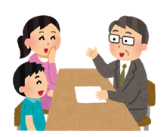
周囲への対応について
子どもの味方でありつつ、お互いに歩み寄っていくこと。
お子様にとって、安心できる一番良い方法を
話し合えるといいですね。
園や学校との面談手順例
面談
事情を
説明する
方針を聞く
親の考えを
話す
対応を
相談する
Notes:
対立するのではなく、お互いに歩み寄って対応を相談していくことが望ましいです。

Slide 30
医師に相談する目安
成長曲線から著しく外れている
体重減少
栄養不足によって、明らかに体調が悪い

Slide 31
食べないには、理由があります。
Notes:
ほとんどの子どもは、心配する偏食ではありません。
子どもが元気なら大丈夫です。
どうぞ安心して食事を楽しんでください。

Slide 32
お疲れ様でした

Slide 33
ここからは参考資料です

Slide 34
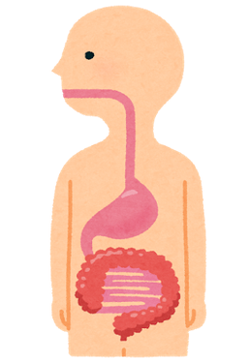
免疫細胞のはたらき
病原菌
ウィルス
免疫細胞

Slide 35
腸内が荒れていると。。。
健康な腸内フローラ
荒れている腸壁
腸内
腸内
血管
血管

Slide 36
原材料の見方
●名 称 生菓子
●原材料名 寒天、濃縮ぶどう果汁、食塩、香料、酸味料、
甘味料（アスパルテーム-L-フェニルアラニン化合物、
スクラトース、アセスルファムK）、酸化防止剤（ヤマモモ抽出物）
●内 容 量 ２５０g
●賞味期限 枠外下部に記載
●保存方法 直射日光、高温多湿を避けて保存してください。
●販 売 者 〇〇株式会社 千葉県千葉市△△ー△△
①原材料は、量が多いものから
②食品添加物は、原材料の後に記載（多いものから）

Slide 37
パンを食べる
健康な腸
荒れている腸
消 化
未消化
吸 収
吸 収
脳
脳
影響ない
悪い影響

Slide 38
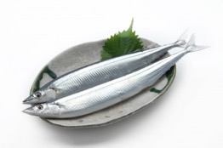
オメガ３ DHA・EPA
くるみ
青魚
えごま油など
Notes:
αリノレン酸
脳は６割は油脂 油です。
油脂が脂肪酸に分解してそのまま細胞にくみこまれていきます。
ですので、脳の発達のためにも、いい油は大切です。
トランス脂肪酸。食べるプラスチック。
質の悪い油は、そのまま影響する。
脳の発達にかかせない。DHA EPA 脳の働きを高める
腸内の炎症を鎮める効果も。
Αリノレン酸
免疫細胞を増加する働きもあるので、ウイルスや感染症への抵抗力を高めてくれる。

Slide 39
豆 知 識
脂肪酸
飽和脂肪酸
不飽和脂肪酸
バター ラード 牛脂
多価不飽和脂肪酸
一価不飽和脂肪酸
中鎖脂肪酸
オメガ９系
オメガ３系
オメガ６系
【オレイン酸】
・ココナツオイル
・MCTオイル
【αリノレン酸
DHA・EPA】
【リノール酸】
・オリーブオイル
・なたね油
・米油
・大豆油
・コーン油
・ごま油
・魚油
・しそ油
・エゴマ油
・あまに油
・脂肪になりにくい
・消化吸収が早い
・炎症を抑える
・脳機能活性

Slide 40
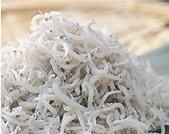
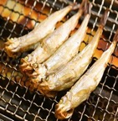
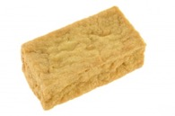
カルシウム
しらす干し
ししゃも
厚揚げ

Slide 41
カルシウム含有量の比較
牛乳、チーズ以外にもカルシウムが豊富に含まれている食品があります
食品群 | 食品名 | 摂取量 | カルシウム含有量
 | 木綿豆腐 | 約１/２丁（１５０g） | １８０ mg
豆類 | 納豆 | １パック (５０g） | ４５ mg
 | 厚揚げ | １/２枚 （１００g） | ２４０ mg
小魚 | さくらえび（素干し） | 大さじ１杯（５g） | １００ mg
 | ししゃも | ３尾（４５g） | １４９ mg
海藻 | ひじき | 煮物１食分（１０g） | １４０ mg
 | 小松菜 | １/４束（７０g） | １１９ mg
野菜類 | 菜の花 | １/４束（５０g） | ８０ mg
 | 水菜 | １/４束（５０g） | １０５ mg
 | 切り干し大根 | 煮物１食分（１５g） | ８１ mg
 | 牛乳 | コップ１杯（２００g） | ２２０ mg
牛乳・乳製品 | ヨーグルト | １パック（１００g） | １２０ mg
 | プロセスチーズ | １切れ（２０g） | １２６ mg

Slide 42
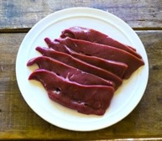
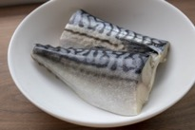
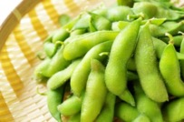
ビタミンB群
レバー
豚肉
さば
枝豆

Slide 43
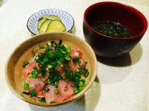
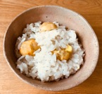
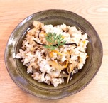
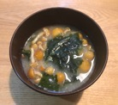
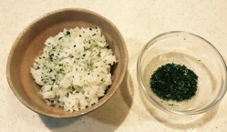
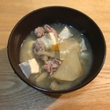
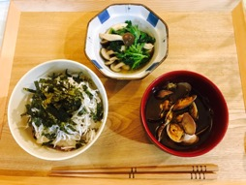
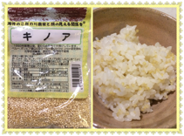
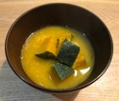
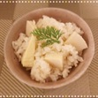
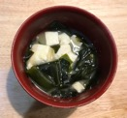
ごはんとみそ汁
なめこわかめ
栗ごはん
マグロ丼
大根菜ごはん
五目ごはん
しらす丼
豚汁
かぼちゃ
あさり
筍ごはん
キノアごはん
豆腐わかめ

Slide 44
今日からできること
無理のない食事療法を初めてみよう
パンの
回数を減らす
発酵食品を
食べる
調味料を
変える
米粉を
小麦粉の代わりに使う
自然のだしを
使う
おやつを
変える

Slide 45
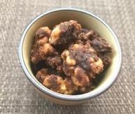
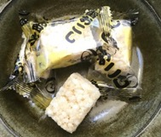
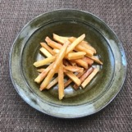
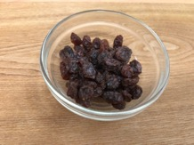
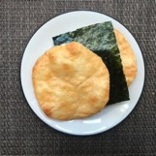
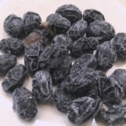
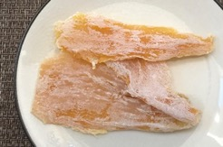
茶色い地味なおやつは、いかがですか？
おすすめ
おやつ
ナッツ
（くるみ黒砂糖がけ）
雷おこし
芋けんび
煎餅
お豆
干し芋
ドライフルーツ
子どもにとって、逆に目新しいかも！
Notes:
レーズン
ひとくちセサミン
黒ごま煎餅
干し芋
食べる煮干し
くるみ砂糖

Slide 46
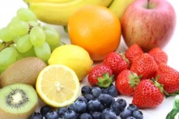
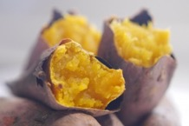
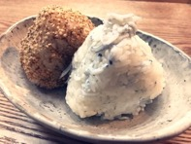
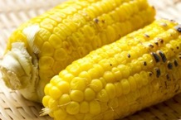
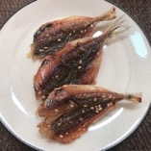
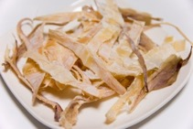
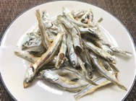
おすすめ
おやつ
くだもの
焼きいも
おにぎり
とうもろこし
魚みりん干し
するめイカ
食べる煮干し

Slide 47
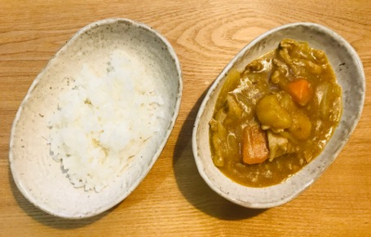
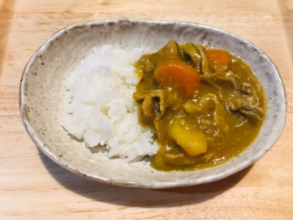
カレーとご飯を分ける例
カレーライス

Slide 48
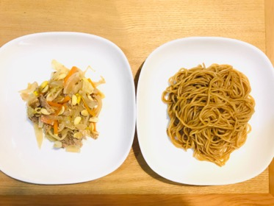
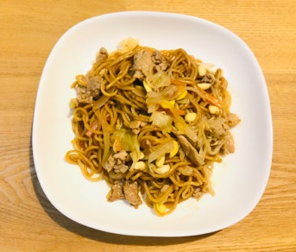
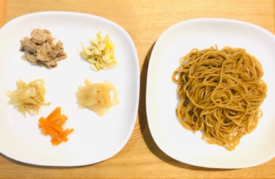
混ざった味が嫌いな例
焼きそば

